Slide 1
강화학습 프로젝트
윷놀이 강화학습 프로젝트
윷놀이 게임에서의 강화학습 적용
A72046 남준우 / A72067 이기쁨
Github Link: https://github.com/David-Nam/Yutnori-RL-Project
2026. 06. 12

Slide 2
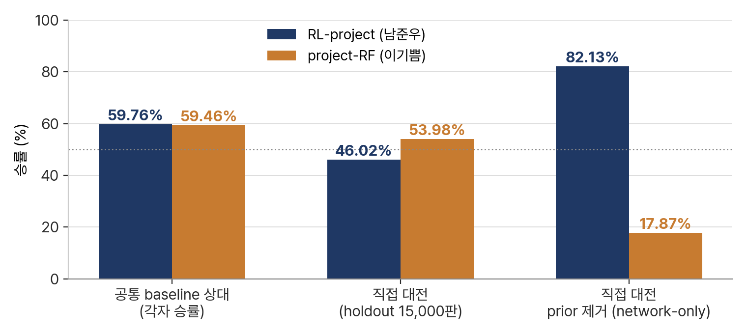
최종 결과 요약
두 Agent를 3가지 방식으로 평가하고, 평가 기준에 따라 순위가 달라지는 것을 확인
공통 baseline 상대로는 동급 (59.76% vs 59.46%) · 직접 대전은 project-RF 우세 (53.98%) · 신경망 단독은 RL-project 압도 (82.13%)
윷놀이 강화학습 프로젝트
2

Slide 3
목차
01
배경 및 주제 기획
배경, 공통 평가 환경, 학습 데이터 , Action, 평가방법
02
State vs Reward 설계 비교
project-RF: 전략 강화학습 · RL-project: 순수 강화학습 · 설계 비교표
03
비교 평가
실험 셋업, 공통 Rule-Based 상대 평가, Agent 직접 대결, 행동 분석 및 결과 해석
04
해석과 결론
프로젝트 결과 보고, 한계점, 핵심 결론, 프로젝트의 향후 방향
윷놀이 강화학습 프로젝트 — 두 설계 철학의 비교
3

Slide 4
01
배경 및 주제 기획

Slide 5
배경 — 한국의 전통적인 윷놀이를 강화학습 할 수 있을까?
동일한 윷놀이 환경에서 서로 다른 강화학습 설계 방식 비교 / 객관적인 성능 검증을 위한 평가 프로토콜 설계
공통 규칙 기반 평가 환경 구축
자유롭게 설계한 것
동일한 윷놀이 규칙 적용
동일한 Action Space 정의
동일 Seed 및 선공·후공 조건 적용
5,000판 Paired Evaluation 수행
observation과 reward
강화학습 알고리즘과 network 구조
imitation · self-play · curriculum 사용 여부
heuristic 결합 여부, 학습량과 hyperparameter
핵심 주제 서로 다른 설계로 강화학습을 학습하여 각각 윷놀이와의 대결에서 승률을 높일 수 있는지?
윷놀이 강화학습 프로젝트
5

Slide 6
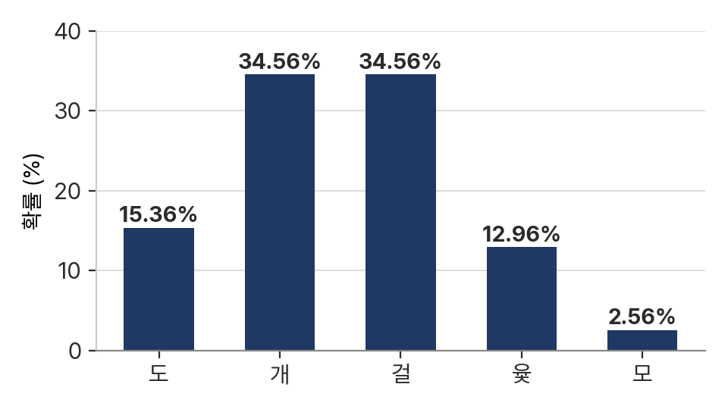
공통 평가 환경
두 최종 모델이 모두 실행 가능한 표준 윷놀이 평가 환경
공통 게임 규칙
플레이어 2명, 플레이어당 말 4개
잡기(보너스 던지기 1회), 업기, 자동 지름길
윷·모 추가 던지기, HOME 통과 시 완주
action 20개 = 말 4 × 윷 결과 5
뒷도 제외
모든 말 완주 시 종료
공통 평가 환경의 목적 -
알고리즘 성능만 비교하기 위해 환경 차이를 제거
공통 윷 결과 확률
윷놀이 강화학습 프로젝트
6

Slide 7
학습 데이터 — Simulation Episode
별도의 외부 데이터셋 없이, 환경에서 직접 생성한 게임 기록으로 학습
데이터 생성 방식 (공통)
프로젝트별 데이터 규모
self-play / opponent-play로 게임을 시뮬레이션하며 episode 생성
episode = 윷놀이 한 판, 한쪽 말 4개가 모두 완주하면 종료
state → action → reward → next state 전이를 그대로 학습에 사용
별도 preprocessing 없음 — 환경이 observation 인코딩까지 담당
RL-project: 50M timesteps ≈ Seed당 약 152~154만 episode (3 seeds)
project-RF: Teacher 시연 8,000 샘플 (전술 상태 oversampling 적용) + mixed-opponent fine-tuning episode
데이터의 단위와 양 자체가 두 설계 철학의 차이를 반영
주의 학습 episode 통계(학습 중 승률 등)는 변화하는 정책의 평균이므로, 최종 deterministic 평가 수치와 직접 비교하지 않는다.
윷놀이 강화학습 프로젝트
7

Slide 8
Action — 윷은 운, 선택은 전략
윷 던지기는 agent의 action이 아님
4
5
20
×
=
움직일 말 선택
사용할 윷 결과 선택
Action 공간
동작 방식과 두 프로젝트의 차이
던진 윷 결과(윷·모 보너스 포함)는 pool에 쌓이고, agent는 결과 하나를 골라 말 하나에 적용
불가능한 조합은 양쪽 모두 action mask로 차단 — 모든 평가에서 illegal action 0건
encoding은 서로 다름: project-RF는 (윷결과 × 4 + 말), RL-project는 (말 × 5 + 윷결과)
직접 비교 시 state·action 변환 adapter로 연결 (A3·A4는 거리 보존 투영)
윷놀이 강화학습 프로젝트
8

Slide 9
평가 방법— 세 가지 평가 방식
Paired Evaluation (모든 평가 공통)
base seed마다 윷 시퀀스 고정 → 같은 seed에서 선공·후공을 한 번씩 교환 (2,500 seed × 2 = 5,000판)
deterministic policy · 미래 윷 결과와 평가 RNG 참조 금지 · illegal action과 error 집계
공통 Rule-based 상대 평가
두 Agent 직접 대전
Ablation — Prior 제거
같은 고정 Rule-based Agent를
각자 얼마나 이기는가
두 최종 agent가 같은 윷 시퀀스에서
맞붙으면 누가 이기는가
project-RF의 tactical prior를 제거하면
결과가 어떻게 바뀌는가
내부 tournament 결과(각 프로젝트 안에서의 비교)는 상대 구성과 환경이 달라 프로젝트 간 우열 판단에는 사용하지 않는다.
윷놀이 강화학습 프로젝트
9

Slide 10
공통 평가 Baseline — Rule-based Agent
Reward Score
행동 결정 방식
매 턴 모든 legal action의 점수를 계산해 최고점 선택
동점이면 가장 작은 action ID 선택 (tie-break 고정)
잡기·완주 같은 단기 전술에 매우 강한 기준선
행동 | 점수
말 완주 | +100
상대 말 잡기 | +50
대기 중인 말 출발 | +5
업힌 말 이동 | +4 × (stack-1)
완주까지 거리 | -0.5 × 거리
통과 기준 — 왜 60%인가
윷놀이는 윷 던지기 운이 승패에 크게 개입 → 실력이 같으면 승률은 50%에 수렴
운의 비중과 운영(전략)이 개입할 수 있는 폭을 고려해, 의미 있는 전략적 우위 수준을 60%로 설정
5,000판 기준 무작위 변동은 약 ±1.4%p → 60%는 우연으로 도달할 수 없는 수준 (3,000승 이상)
점수식은 같지만 동점 처리가 다른 옛 버전(큰 ID 선택)도 존재 작은 차이가 RL 성능에 큰 영향을 준다는 사실은 깨닫게됨
윷놀이 강화학습 프로젝트
10

Slide 11
02
강화학습 설계 비교
11

Slide 12
순수 강화학습과 전략 강화학습을 비교
두 설계 모두 잡기·완주·거리·위험이라는 같은 도메인 지식을 사용한다
project-RF — 전략 강화학습
RL-project — 순수 강화학습
전술 지식 (잡기·완주·위험·반격)
전술 지식 (잡기·완주·위험·rf_score)
↓
↓
학습: StrategicValue teacher 모방 (KL distillation)
입력: action별 tactical feature로 관측에 제공
↓
↓
추론: PPO logits + 2.5 × tactical 점수
학습: terminal 승패 보상만으로 40M 학습
↓
↓
최종 행동 = network + rule의 합작
최종 행동 = PPO network 단독 선택
분류: project-RF = RL + Imitation + Rule Prior Hybrid RL-project = Pure PPO action selection + State Engineering
윷놀이 강화학습 프로젝트
12

Slide 13
1# project-RF — 초기 설계 방향
이기쁨 — 252차원 engineered state + 강한 dense shaping
실험 결과 - Win rate 20%
Dueling DQN
Value Based RL 대표 알고리즘
Q-value 학습으로 가치 함수 기반 학습이 가능한지 검증
일반 DQN 보다 상태 가치와 행동 가치를 분리하는 Dueling DQN이 더 안정적으로 학습 할것이라 생각하여 선정
초기 가설 같은 상태에서 좋은 행동과 나쁜 행동의 차이가 크니 학습이 가능할 것
결과 : 장시간 GPU 학습에도 승률 약 20%
원인 | reason
Sparse Reward | 승패가 게임 종료 시에만 결정
Long Horizon | 50턴 전 행동이 승패에 영향
Variable Action Space | 가능한 행동의 수가 계속 변함
Opponent 존재 | Non-stationary
프로젝트 초기에 Dueling DQN을 적용하여 윷놀이 전략 학습 가능성을 검증했으나 승률이 약 20% 수준에 머물렀다. 이에 따라 팀원의 순수 RL과 다른 State Engineering 과 Reward Shaping을 활용한 Hybrid PPO 구조를 설계하여 성능 향상을 시도함
윷놀이 강화학습 프로젝트
13

Slide 14
1# project-RF — State와 Reward
이기쁨 — 252차원 engineered state + 강한 dense shaping
Capture-aware Dense Reward
Engineered State (252차원)
사건 | 보상
승리 / 패배 | +100 / -100
말 완주 | +30
상대 말 잡기 / 잡힘 | +35 / -35
잡을 수 있는데 안 잡음 | -10
위험 상태 / 위험 탈출 | -15 / +5
양측 말 4개 위치 one-hot + pending 윷 결과
즉시 잡기·완주·지름길 가능 여부 플래그
현재 잡힐 위험 여부, 양측 완주 비율
양측 각 말의 완주까지 남은 거리
Raw / Board / Engineered / RiskAware encoder를 구현해 비교 → state 설계 자체가 핵심 실험 축
전술 행동을 빠르게 유도하고 행동 근거를 설명할 수 있는 대신 가중치 튜닝 비용과 설계자 편향이 존재
윷놀이 강화학습 프로젝트
14

Slide 15
1# project-RF — Teacher Imitation과 학습 상대
강한 teacher의 판단 분포를 PPO에 증류
중요 상태 Oversampling
StrategicValue Teacher
상태 | 가중치
잡기 가능 | × 5
잡힐 위험 | × 5
완주 가능 | × 3
지름길 가능 | × 2
일반 상태 | × 1
value network + heuristic 점수 결합 agent (내부 최강)
완주 150 · 잡기 50 · 위험 34 · 상대 반격 20 가중치
정답 하나가 아니라 action별 점수 → softmax 분포로 변환
PPO policy와의 KL divergence 최소화로 모방 학습
Mixed-opponent Fine-tuning
stage 1: Random 50% + StrategicRule 50%
stage 2: Random 20% + StrategicRule 40% + StrategicValue 40%
단일 상대 과적응을 줄이고 다양한 행동 분포에 대응
승패를 가르는 전술 상태를 일반 상태보다 강하게 학습
윷놀이 강화학습 프로젝트
15

Slide 16
1# project-RF — Inference-time Tactical Prior
최종 행동은 network 출력만으로 결정되지 않는다
Final_logits = ppo_logits + 2.5 × tactical_bonus
Tactical bonus가 평가하는 것
내부 개발 성과 (project-RF 내부 비교)
즉시 승리·완주·잡기, 진행 거리, 지름길 진입
잡기 기회를 놓쳤는지, 이동 후 잡힐 위험
상대가 다음 행동으로 잡기·완주를 할 수 있는지
완주 직전 말을 두고 새 말을 출발시키는지
내부 7,000게임 tournament: Hybrid PPO 61.76%
잡기 기회 성공률 91.14%
PPO Baseline 32% → imitation·tactical 설계로 약 2배 개선
단, 내부 결과는 상대·환경이 달라 프로젝트 간 비교에는 미사용
따라서 분류는 Pure PPO가 아니라 RL + Imitation + Rule Prior의 Hybrid PPO — 이 구조가 3부 결과 해석의 열쇠가 된다
윷놀이 강화학습 프로젝트
16

Slide 17
1# project-RF — Hyperparameter와 후보 탐색
imitation 후보 4종을 비교해 최종 설정 선택
최종 PPO 설정 (자체 PyTorch 구현)
Imitation 후보 비교 (teacher 상대 평가)
항목 | 값
learning rate | 0.0001
gamma / GAE lambda | 0.99 / 0.95
PPO clip | 0.15
entropy coefficient | 0.03
rollout / batch | 1,024 / 128
network | 256-256 ReLU
후보 | lr | gamma | GAE | 승률
0 (선택) | 1e-4 | 0.99 | 0.95 | 25.2%
1 | 5e-5 | 0.995 | 0.98 | 24.5%
2 | 1e-4 | 0.995 | 0.95 | 24.5%
3 | 5e-5 | 0.99 | 0.98 | 24.0%
승률은 최강 내부 agent인 StrategicValue teacher 상대 기준 — 절대값보다 후보 간 상대 비교에 사용
이후 단계 후보 0을 ppo_capture_imitation으로 선택 → mixed-opponent fine-tuning(ppo_tactical)은 마지막 stage에서 오히려 하락해 후보 0이 대표로 확정
윷놀이 강화학습 프로젝트
17

Slide 18
2# RL-project — Tactical Observation과 Terminal Reward
남준우 — 행동의 의미를 관측으로 제공하고, 보상은 승패만
Action-level Tactical Observation (253차원)
학습 구성
base 53차원 (말 위치·상태·stack·윷 pool)
+ 20개 action마다 10개 전술 feature = 200차원
feature: legal, 잡기(수), 완주(수), 이동 말 수, 새 말 출발, stack 크기, 이동 후 거리, rf_score
rf_score = rule agent의 행동 점수 — rule 지식이 입력으로 들어가지만 행동 강제는 없음
sb3-contrib MaskablePPO
policy/value 64-64 Tanh (작은 network)
학습 상대: common_rule_based 고정
seed 0·1·2 × 40M timesteps
SubprocVecEnv 12 env, A100
추론: deterministic policy 단독
Terminal Reward
승리 +1, 패배 -1, 그 외 0 — 중간 보상 없음
shaping 실험 결과 잡기 성향만 강해지고 승률은 오히려 하락
“관측은 풍부하게, 보상은 단순하게”가 설계 원칙
윷놀이 강화학습 프로젝트
18

Slide 19
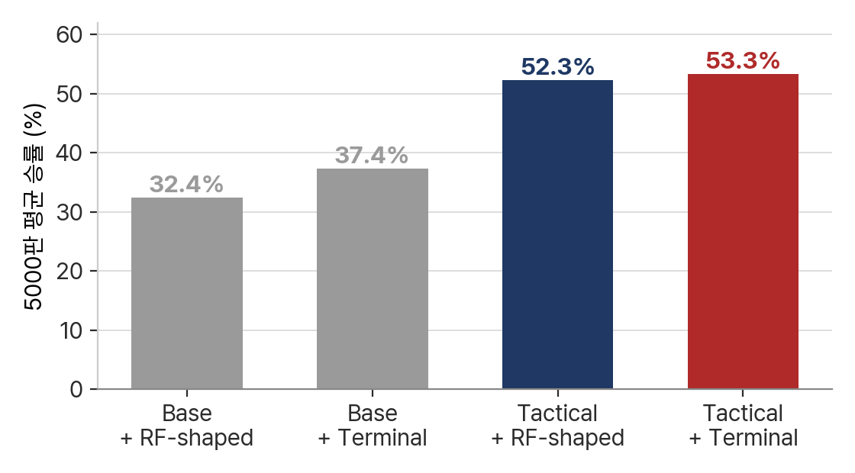
2# RL-project — 성능 개선 실험
observation 2종 × reward 2종, 3-seed 후보 실험 (3M)
발견
최대 개선 요인은 tactical observation — base 대비 약 +15.9%p
reward shaping은 오히려 역효과 (terminal이 우세)
결론: 이 게임에서는 reward 설계보다 state 표현이 지배적
Tactical + Terminal 조합으로 장기 학습 확정
윷놀이 강화학습 프로젝트
19

Slide 20
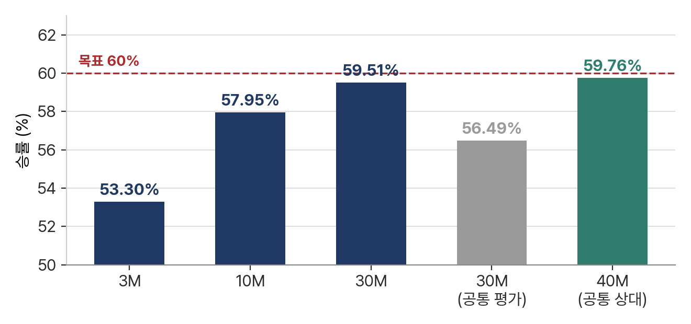
2# RL-project — 40M까지의 학습 과정
1 - 10M : tactical + terminal PPO를 10M 학습한 뒤, 각 모델을 공식 조건인 RF Agent 상대 5000판으로 평가
2 - 30M : 같은 PPO 후보를 seed별 fresh training하고, 12개 CPU core를 활용하도록 SubprocVecEnv와 n_envs=12를 사용했고, 학습은 A100 GPU에서 수행
3 - 40M : 공통 opponent를 직접 학습 상대로 사용해 같은 tactical + terminal PPO를 seed별 다시 학습
중요한 교훈
평가 기준을 공통으로 통일하자 -3.02%p 하락
원인의 대부분은 상대 tie-break 변경 (-2.29%p)
학습 상대를 공통 agent로 교체 → +3.27%p 회복
최종 (40M × 3 seeds) 평균 59.76%, 최고 seed 1의 60.46% — seed 1·2가 60% 통과
*파랑 = 초기 평가
*회색 = 공통 기준 재평가
*초록 = 공통 상대 재학습
윷놀이 강화학습 프로젝트
20

Slide 21
2# RL-project — 알고리즘과 Hyperparameter
sb3-contrib MaskablePPO — 40M 장기 학습 설정
최종 PPO 설정 (legacy 40M)
실험 예산의 배분
항목 | 값
learning rate | 0.0003
gamma / GAE lambda | 0.99 / 0.95
n_steps / batch size | 2,048 / 2,048
entropy coefficient | 0
parallel env | SubprocVecEnv × 12
network | 64-64 Tanh (policy/value)
hyperparameter sweep 대신 observation × reward 조합 비교(4종 × 3 seed)에 실험 예산을 집중
sb3 기본값 기반 설정을 고정하고 학습량·상대 정렬로 성능 확보
학습 안정장치
MaskablePPO로 illegal action을 분포에서 제거
opponent 선공 opening에서 terminal이 되는 reset 폐기 (경계 조건 버그 수정 후 회귀 테스트 추가)
윷놀이 강화학습 프로젝트
21

Slide 22
두 모델의 Comparison Points
 | project-RF (이기쁨) | RL-project (남준우)
모델 유형 | RL + Imitation + Rule Prior Hybrid | Pure PPO + State Engineering
지식 주입 위치 | 정책(imitation) + 추론(prior) | 관측(observation feature)
State | 252차원 engineered state | 253차원 action별 tactical feature
Reward | 강한 dense capture-aware shaping | terminal +1 / -1
Network | 256-256 ReLU (자체 PyTorch PPO) | 64-64 Tanh (sb3 MaskablePPO)
학습 상대 | teacher + mixed opponent | 고정 common rule-based
학습 규모 | imitation 중심 + fine-tuning, 단일 checkpoint | 40M timesteps × 3 seeds
추론 | PPO logits + 2.5 × tactical bonus | deterministic PPO 단독
윷놀이 강화학습 프로젝트
22

Slide 23
03
비교 평가

Slide 24
실험 셋업
평가 지표는 통일하고, 학습 인프라는 각자의 설계에 맞게 사용
Evaluation Metric (모든 비교 공통)
paired 5,000판 승률 (base seed 2,500 × 선공·후공) · 95% Wilson 신뢰구간 · 선공/후공 분리 승률
illegal action·evaluation error 집계 (전 평가 0건) · deterministic policy · 미래 정보 참조 금지
 | RL-project | project-RF
학습 장치 | NVIDIA A100 GPU | CPU 12 threads
학습 규모 | 40M timesteps × 3 seeds | imitation + fine-tuning, 단일 checkpoint
학습 시간 | 시드당 약 4시간 (12 env 병렬) | 수 시간 내 (시연 수집 + distillation)
프레임워크 | sb3-contrib MaskablePPO | 자체 PyTorch PPO
학습 인프라와 학습 budget이 동일하지 않으므로, 본 비교는 sample efficiency 비교가 아니라 최종 산출된 agent 성능 비교로 해석해야 한다
윷놀이 강화학습 프로젝트
23

Slide 25
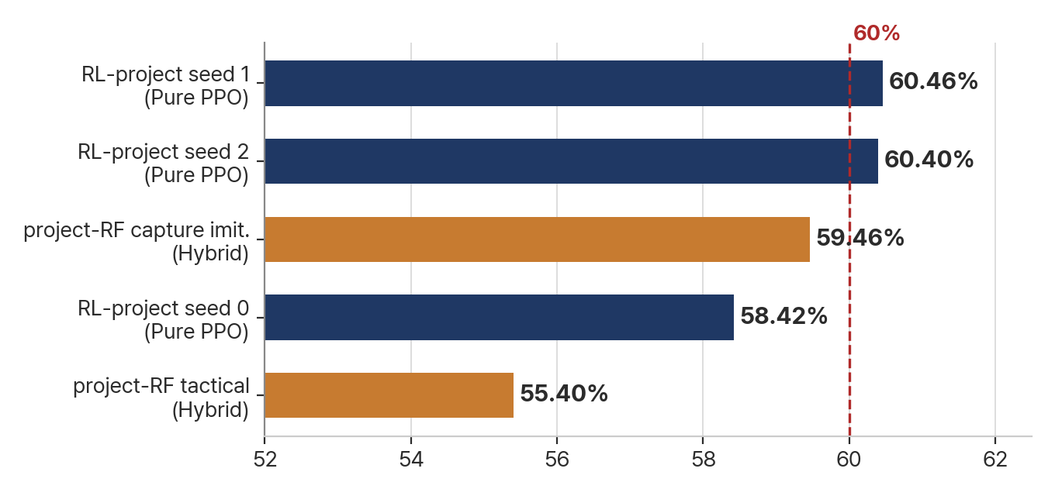
공통 Rule-based 상대 평가
같은 고정 rule agent를 상대로 한 paired 5,000판 (모델·시드별)
0.30%p
3-seed 평균 59.76% vs 대표 59.46%
유사한 성능, 성능 차이는 크지 않음
읽는 법
두 설계 모두 baseline 상대 약 60% 수준 도달
60% 엄격 통과는 RL-project seed 1·2 (project-RF는 27승 부족)
단, seed 수와 학습 budget이 달라 우열로 확대 해석 금지
파랑: RL-project (3 seeds) · 주황: project-RF (2 checkpoints)
윷놀이 강화학습 프로젝트
24

Slide 26
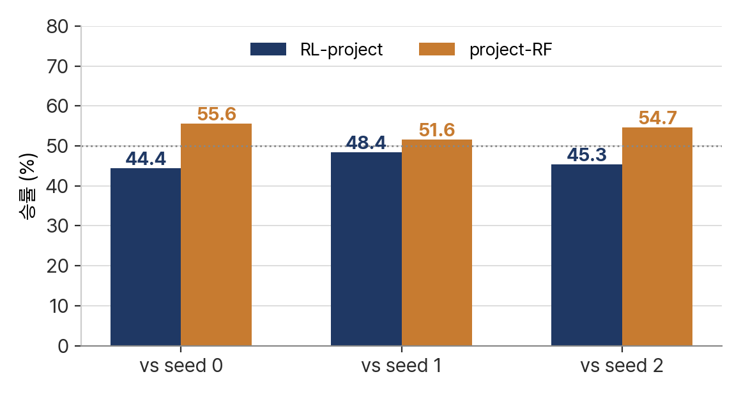
Final - 두 Agent 직접 대전
강화학습 VS 강화학습 — 같은 윷 시퀀스에서 선공·후공 교환
53.98%
project-RF Hybrid 합산 승률 (holdout 15,000판)
*95% Wilson CI 53.18~54.78%
결과의 견고함
기존 구간(100000~)에서도 52.92%로 같은 방향
두 구간 합산 30,000판: 53.45% — 우세 일관
RL-project는 seed 1만 거의 대등 (48.36%)
독립 holdout (seed 500000~502499) — RL-project 학습 seed별 5,000판
윷놀이 강화학습 프로젝트
25

Slide 27
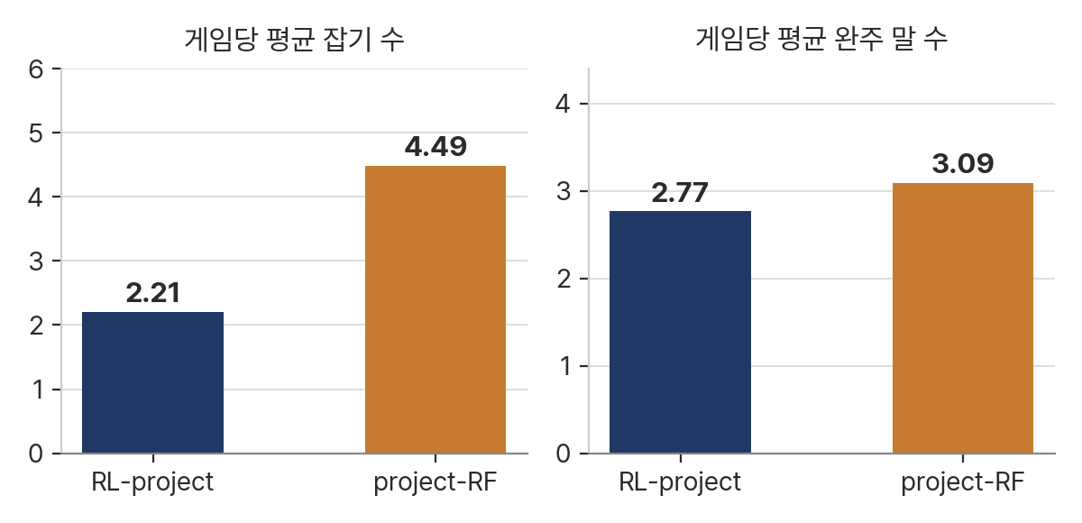
직접 대전 행동 분석
head-to-head 5,000판의 게임 내 행동 통계
해석
project-RF의 게임당 잡기 수가 정확히 약 2배 (4.49 vs 2.21)
tactical prior가 잡기 기회와 상대의 즉시 반격을 직접 평가한 결과
RL 정책끼리의 대전에서는 이 공격적 잡기가 상대 진행을 계속 리셋
고정 baseline 상대 승률에는 잘 드러나지 않던 matchup 강점
RL 40M seed 1 vs project-RF capture imitation (paired 5,000판)
윷놀이 강화학습 프로젝트
26

Slide 28
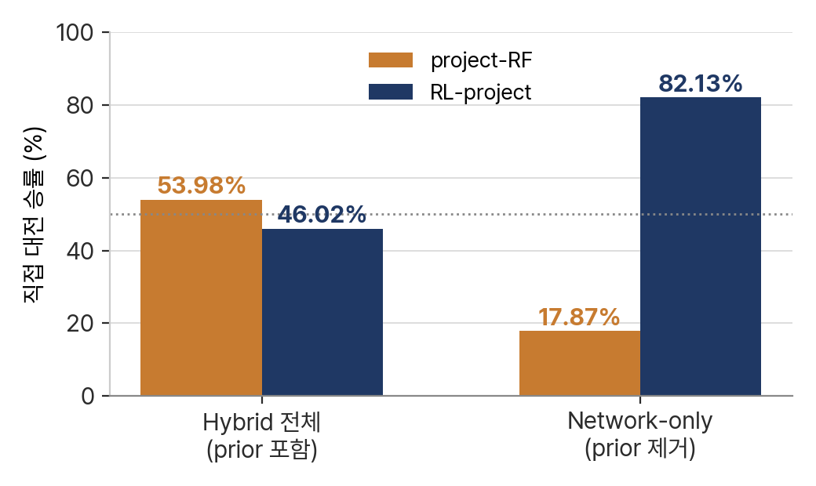
Ablation — Tactical Prior를 제거하면
같은 project-RF Checkpoint에서 Prior만 OFF 후 동일 조건 재대전
-36.11%p
Prior 제거 시 project-RF 승률 변화 (53.98% → 17.87%)
대전 결과
project-RF network가 더 강하다”는 해석과 달랐다. 신경망 단독 비교에서는 RL-project가 82.13%로 우세
project-RF의 직접 대전 우위는 network 자체가 아니라, rule-based prior가 결합된 hybrid 추론 구조에서 발생
즉, project-RF Hybrid agent가 해당 Matchup에서 우세했다고 해석하는 것이 타당하다고 생각함
직접 대전 15,000판 — prior 유무에 따른 역전
윷놀이 강화학습 프로젝트
27

Slide 29
평가 기준에 따라 순위가 달라지는 이유
1
RL 성능은 상대의 함수
강화학습 agent의 승률은 절대값이 아니라 어떤 상대를 만나는가에 따라 달라진다
2
RL-project = baseline 특화
고정 common rule의 deterministic 분포에 직접 40M 학습 → baseline 상대 최고 성능
3
project-RF = matchup 대응
mixed opponent 학습 + 상대의 즉시 반격을 평가하는 prior → 낯선 정책에도 강함
4
prior를 빼면 역전
network 단독 품질은 장기 학습한 RL-project가 압도 (82.13%)
결론: 하나의 승률만으로는 어떤 agent가 더 강하다고 단정하기 어렵기 때문에, 여러 평가 조건에서의 결과를 함께 봐야 한다.
윷놀이 강화학습 프로젝트
28

Slide 30
설계 방식에 따른 성능 차이
Project_RF
RL-project
결론
<설계 방식> 지식을 정책 판단 단계에 결합 <강점>
적은 학습량으로 전술적 행동 수행 가능
행동 선택 근거 설명 가능
직접 대전 matchup 대응력 우세
<설계 방식> 지식을 관측 입력 단계에 결합 <강점>
Network 단독으로 정책 수행가능
공통 baseline 대비 목표 수준 달성
반복 실험에서 비교적 안정적 결과
두 접근 모두 공통 baseline 대비 약 60% 수준에 도달함
성능 차이는 모델 우열보다 지식 주입 위치의 차이에서 발생
지식을 정책 판단에 넣으면 즉시성과 설명 가능성이 높아짐
지식을 관측에 넣으면 network 중심의 일반화 가능성이 커짐
어느 모델이 더 강한가 보다 어떤 방식으로 지식을 활용했는가에서 차이를 보임
윷놀이 강화학습 프로젝트
29

Slide 31
04
해석과 결론
30

Slide 32
공정성과 한계
이 비교는 “우열 판정”이 아니라 “두 설계 사례의 비교”다
학습 조건의 비대칭
환경 및 평가 조건의 차이
재현성의 한계
RL-project는 3개 seed 평균, project-RF는 단일 checkpoint 기준으로 비교됨
학습 budget과 인프라 조건이 달라 sample efficiency 직접 비교는 어려움
RL-project observation에도 rf_score가 포함되어 있어, 양쪽 모두 rule 기반 지식을 일부 활용함
A3·A4 위치는 거리 기반 투영 방식으로 변환되어 일부 domain shift 가능성이 있음
직접 대전은 뒷도가 없는 legacy 규칙 부분집합에서 수행됨
일부 직접 대전은 기존 공통 평가 seed를 재사용했으며, 이를 보완하기 위해 holdout 평가를 추가 수행함
일부 실험 당시 코드·설정 버전과 최종 repository 상태 간 일치 여부 확인 필요
모델 파일뿐 아니라 config, ruleset, 코드 버전을 함께 보존해야 재현 가능
최종결과 중 51.32%는 단일 평가 결과와 53.98%는 3-seed 기준 결과이므로 동일한 수치로 해석하면 안 됨
윷놀이 강화학습 프로젝트
31

Slide 33
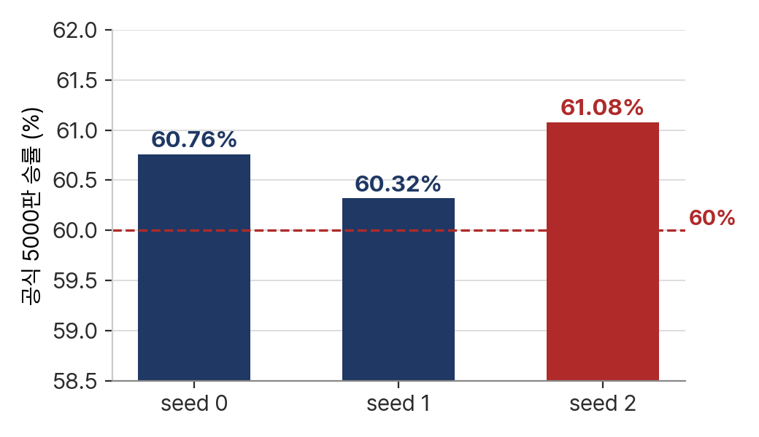
RL-project 의 후속 mini 프로젝트 — Full-backdo 50M
추가 내용
비교 대상 아님 project-RF checkpoint는 뒷도 환경을 지원하지 않아 직접 비교 불가
RL-project 후속 확장 실험 뒷도 포함 full-backdo 환경에서 seed당 50M step으로 재학습
성능 향상 확인 기존 대비 승률이 상승하여 장기 학습의 효과를 확인
해석
충분한 학습 시간과 더 완전한 규칙 환경이 제공된다면, RL-project의 추가 성능 향상을 기대할 수 있음
뒷도 포함 환경 공식 paired 5,000판 — 3개 seed 모두 60% 통과
윷놀이 강화학습 프로젝트
32

Slide 34
핵심 결론
1
두 설계 모두 목표 수준 달성
공통 baseline 대비 project-RF 59.76%, RL-project 59.46% (목표 60%)
2
직접 대전은 project-RF 강함
holdout 15,000판 53.98%, 잡기 중심 prior의 matchup 대응력
3
신경망 단독은 RL-project 강함
network-only 대결 82.13% — 장기 학습 + tactical observation이 만든 정책 품질
4
우위는 평가 기준에 따라 달라짐
baseline 성능, matchup 대응력, 정책 품질 이 서로 다른 결과를 보임
5
설계 방식의 차이 확인
RL-project: 관측 입력에 지식 반영 project-RF: 출력 단계에 rule-based prior 결합
윷놀이 강화학습 프로젝트
33

Slide 35
향후 방향
비교 완성도 개선
각 모델 개선
환경 통합
동일한 ruleset, action space, seed, 학습 budget 기준에서 재평가하여 비교의 공정성을 높임
RL-project는 장기 학습과 observation/reward 고도화, project-RF는 hybrid prior와 network policy의 결합 방식 개선
뒷도 포함 여부, action 정의, board 표현을 통합하여 두 agent가 동일 환경에서 직접 비교될 수 있도록 정리
윷놀이 강화학습 프로젝트
34

Slide 36
팀원별 기여 사항
남준우 — RL-project
이기쁨 — project-RF
공통 기반 구축 윷놀이 규칙 엔진, Gymnasium 환경, 자동 테스트 체계 구현
RL-project 설계 및 학습 Action-level tactical observation, terminal reward 설계 MaskablePPO 3M~40M 학습 및 ablation 실험 수행
공통 평가 체계 구축 평가 프로토콜 및 cross-env adapter 구현 동일 조건 기반 agent 비교 가능 구조 설계
확장 실험 수행 full-backdo 환경 확장 및 50M step 장기 학습 실험 진행
환경 및 agent 구현 윷놀이 환경과 Rule, DQN, Value, StrategicValue agent 구현
상태·보상 설계 252차원 engineered state와 capture-aware dense reward 설계
학습 전략 구성 StrategicValue teacher imitation, oversampling, 자체 PyTorch PPO 적용
Hybrid 추론 구조 설계 inference-time tactical prior를 결합한 의사결정 구조 구현
평가 수행 내부 tournament 및 RL-project와의 직접 대전 평가 진행
공동 게임 규칙·action 의미·평가 조건 합의, 공통 Rule-based Agent 정의, 교차 평가 결과 해석과 보고서 작성
윷놀이 강화학습 프로젝트
35

Slide 37
감사합니다

